Slide 1
Nhóm 10
Bookland
Lê Anh Phương

Slide 2
Mục Tiêu
Hỗ trợ quản lý mặt hàng, giao hàng, lượng người dùng
Người mua dễ dàng lựa chọn mua sắm, thanh toán, kiểm tra đơn hàng
Phạm vi
Khảo sát
Cửa hàng có số lượng đơn hàng lớn từ 500 đơn 1 ngày
Người dùng có nhu cầu mua sắm, xem sách online
Shopee Việt Nam | Mua và Bán Trên Ứng Dụng Di Động Hoặc Website
Nhà sách trực tuyến Fahasa.com - FAHASA.COM

Slide 3
Các nhiệm vụ
Quản lý trang web
Quản lý sản phẩm
Quản lý người dùng
Quản lý đơn hàng
Thân thiện với người dùng

Slide 4





Các công nghệ sử dụng
HTML 5
CSS 3
MySQL
Nodejs
JS

Slide 5
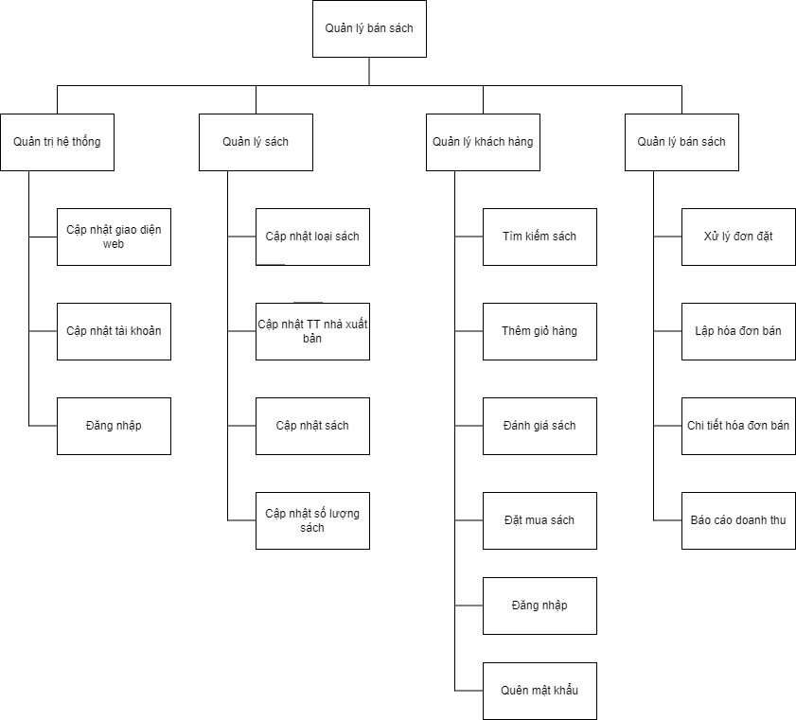
Biểu đồ phân rã chức năng

Slide 6
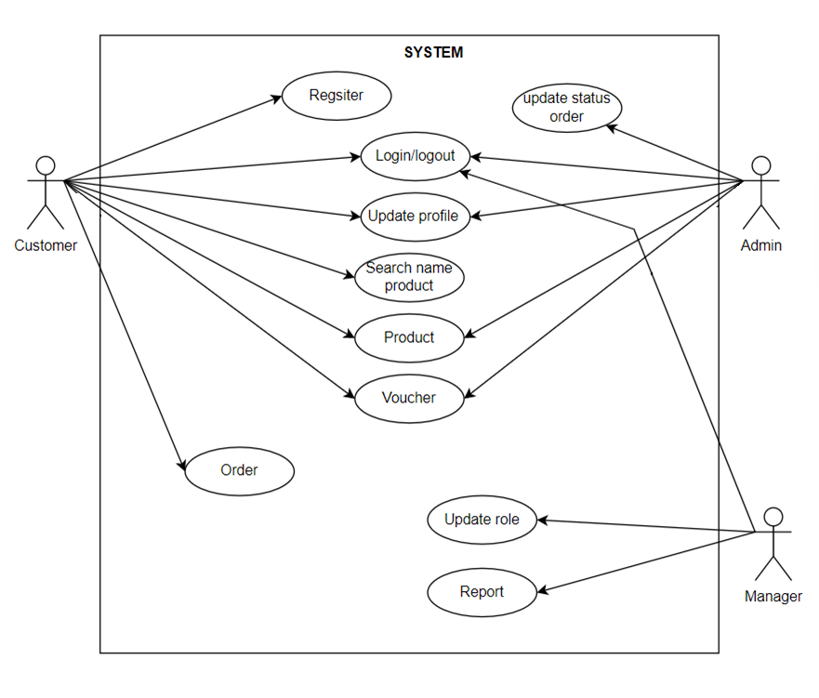
Sơ đồ usecase

Slide 7
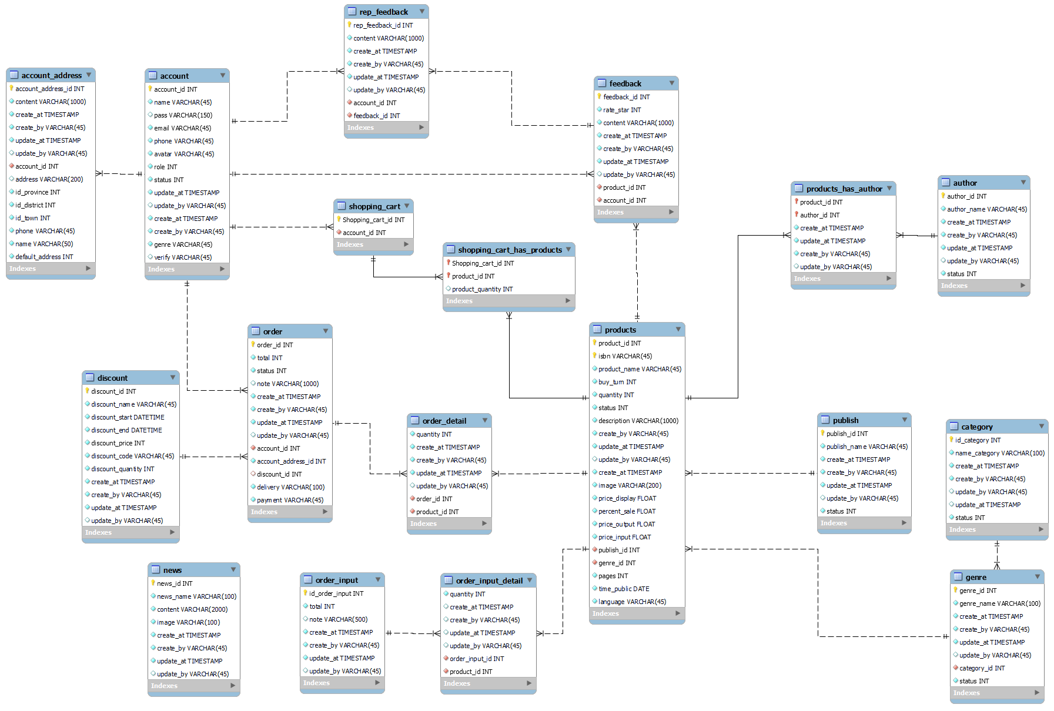
Cơ sở dữ liệu

Slide 8

Trang chủ

Slide 9
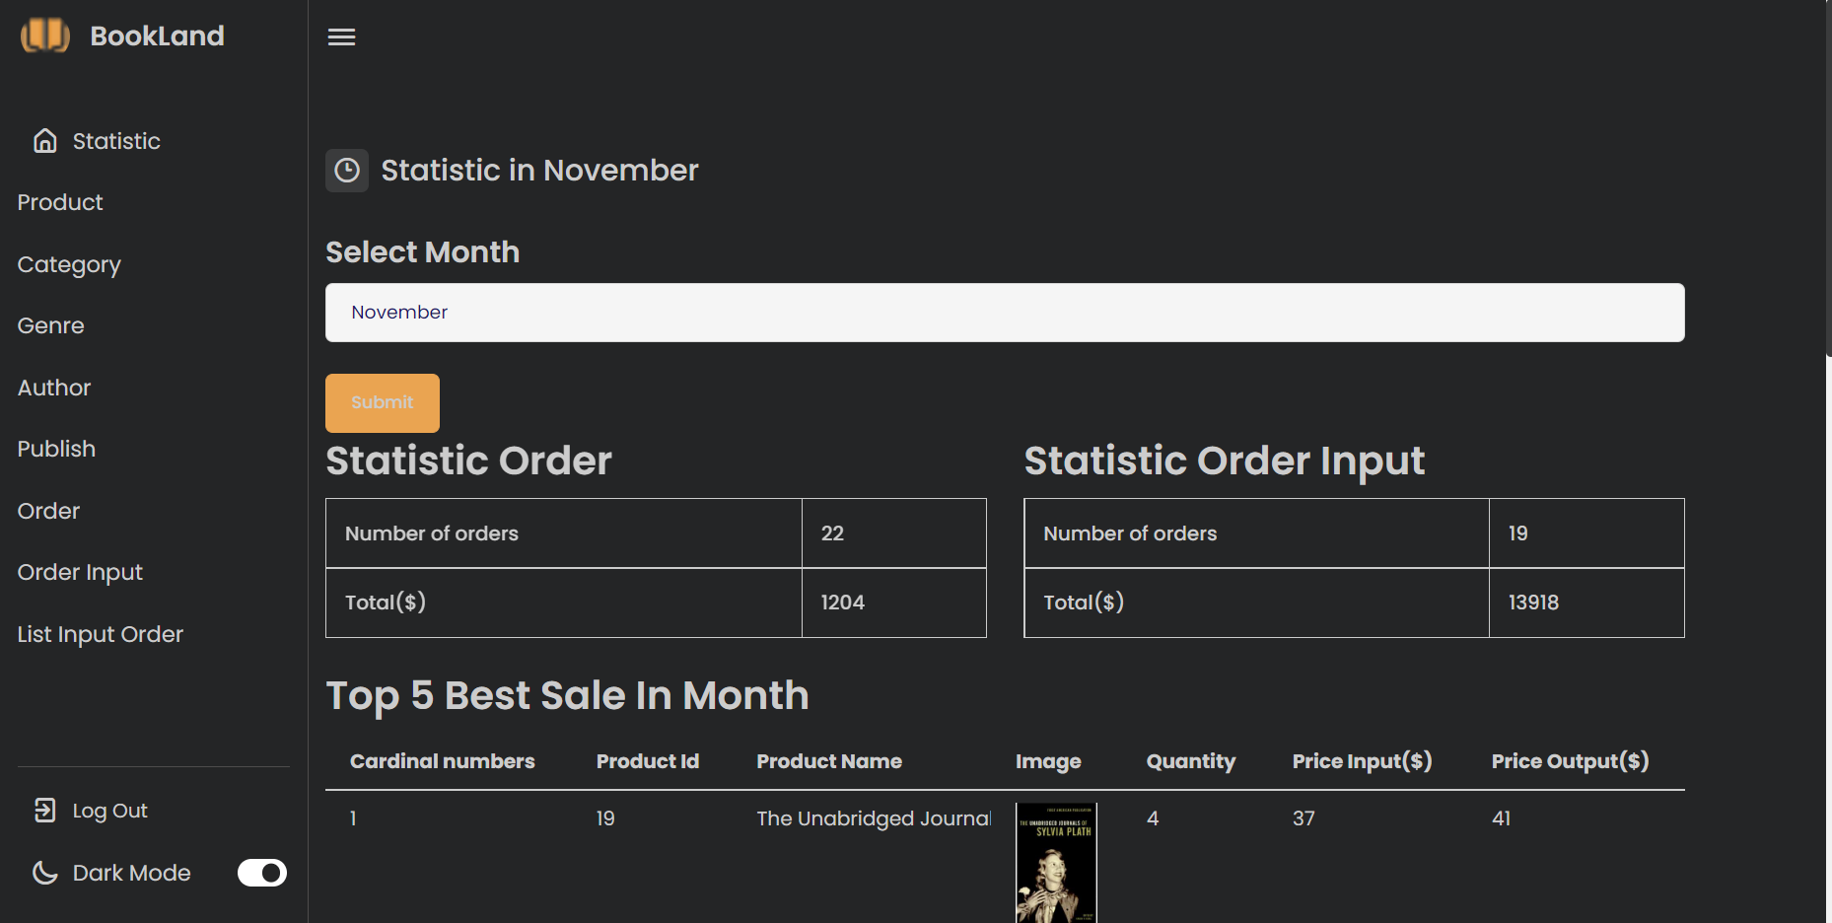
Trang Admin

Slide 10
Kết quả đạt được
Phân tích thiết kế được hệ thống cho cửa hàng mua bán
Thiết kế database tối ưu hơn
Tiến bộ trong việc sử dụng HTML, CSS, JS
Sử dụng được Nodejs, MySQL

Slide 11
THANKS!
Cảm ơn cô và các bạn đã lắng nghe
Mọi thắc mắc xin liên hệ:

